Slide 1
Miniproject 2
Machine Learning 모델 개발
학번: 2024250419 이름: 유 진 호

Slide 2
목차
Contents
파트 01
파트 02
파트 03
파트 04
데이터 설명
사용한 모델
학습과정 및 성능
수행 경험

Slide 3
파트 01
데이터 설명

Slide 4
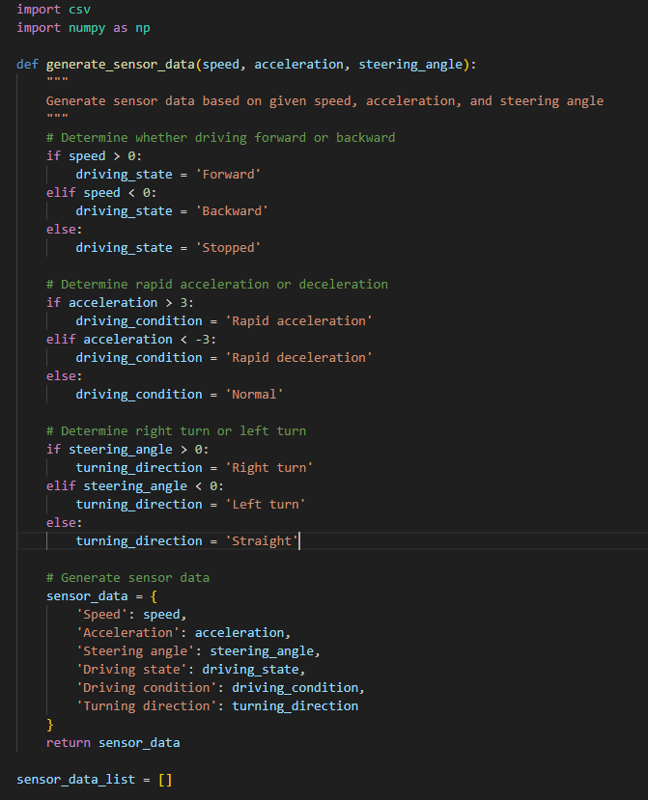
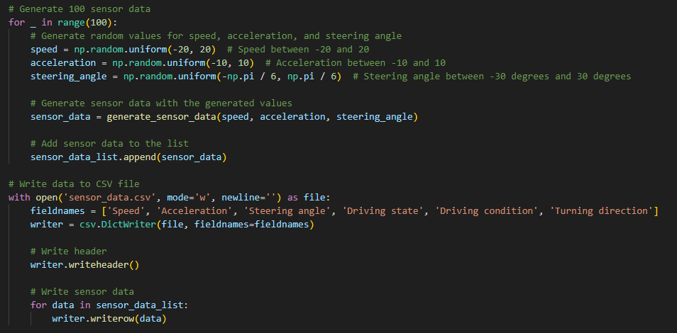
원격주행으로 실제 차량의 속도, 가속도, 핸들 조향각을 데이터로 받아와 실제 차량이 움직이고 있는 상태(전/후진, 감/가속, 좌/우회전)를 판단하는 모델 구현
최초 차량의 상태 정보를 ros topic을 이용하여 데이터를 구축할 계획이었지만, 실제 차량의 데이터를 받아오는 과정 복잡 및 실시간이여야 가능
속도, 가속도, 핸들 조향각을 임의로 생성하는 코드를 이용하여 데이터 생성

Slide 5
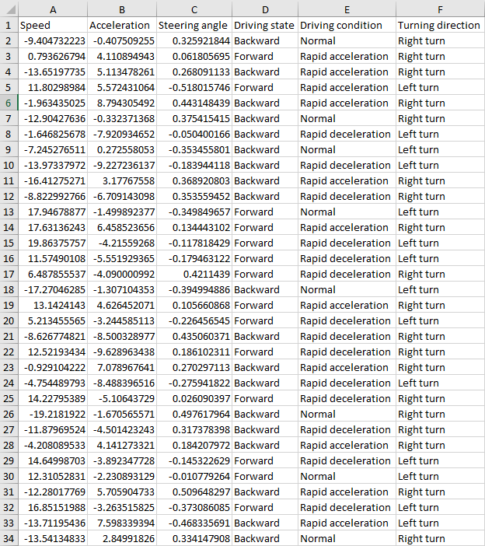
속도, 가속, 핸들 조향각에 따른 차량 상태를 100개 출력

Slide 6
파트 02
사용한 모델

Slide 7
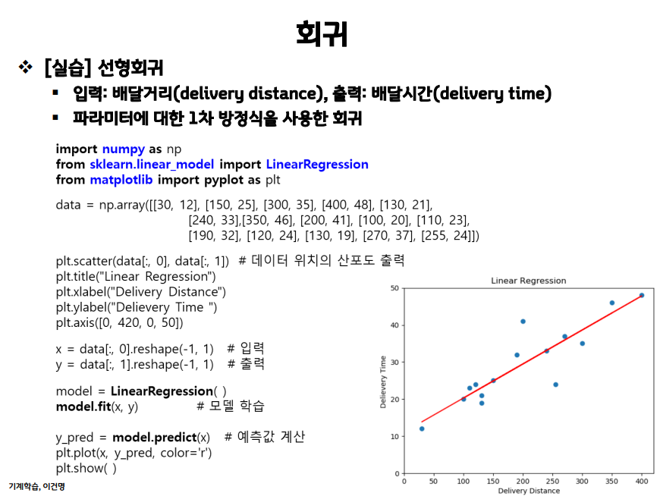
4-3 회귀, 추천 중 선형회귀 모델 적용 (입력 특성과 출력 레이블 간의 선형 관계를 가정하고, 이를 이용하여 주어진 입력에 대한 출력을 예측)
데이터를 이용하여 주행 상태를 예측할 수 있게 됨

Slide 8
파트 03
학습과정 및 성능

Slide 9
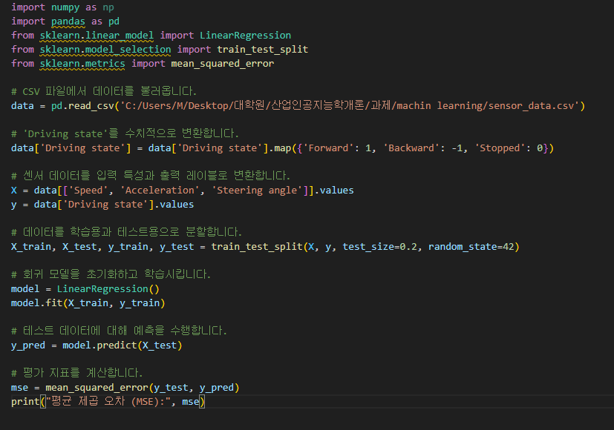
Driving State인 전진, 후진, 정지를 수치로 변환하여 회귀 모델이 이해할 수 있도록 변경
데이터를 학습용과 테스트용으로 분할 (과적합 방지) - train_test_split() 함수 이용 학습용과 테스트용으로 분할 - 선형회귀모델 초기화 및 학습용데이터로 학습
평균 제곱 오차(성능) 계산하여 출력

Slide 10
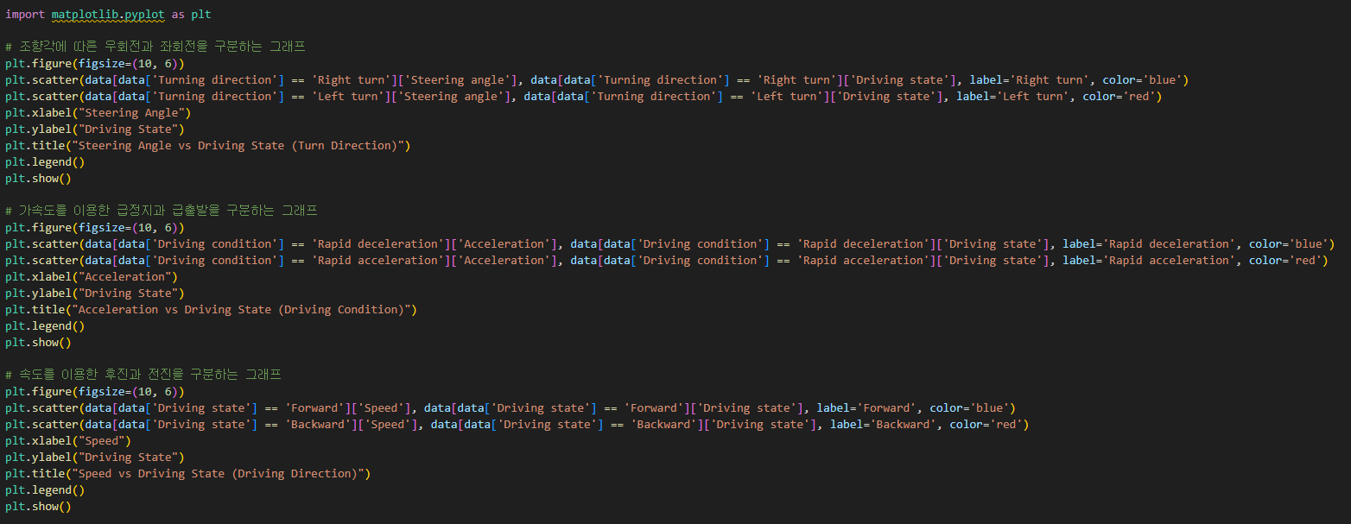
핸들 조향각, 가속도, 속도 각각의 값을 이용한 출력값을 구분하는 그래프

Slide 11
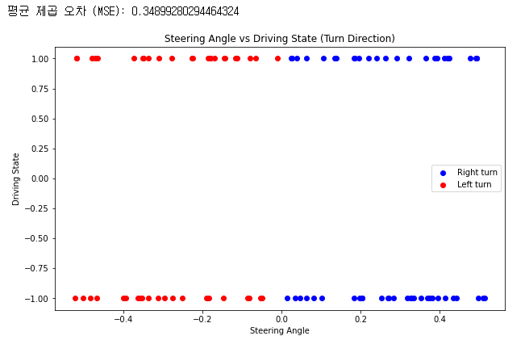
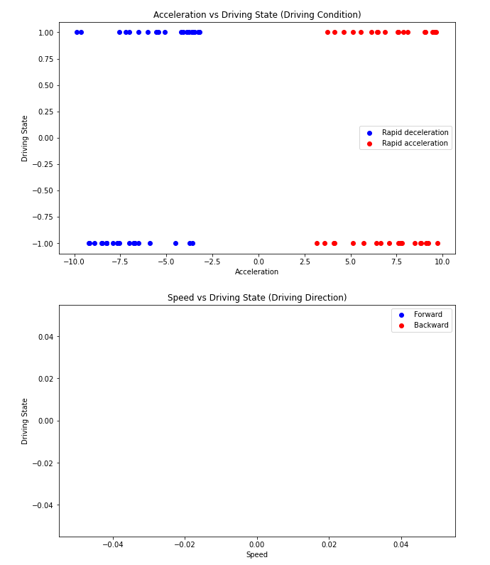

Slide 12
파트 04
수행경험

Slide 13
최초 원격주행에 있어 차량의 속도와 주차가이드라인으로 좌/우회전만 표시되었던 화면에서 해당 모델을 적용하면서 화면에 현재 차량의 상태와 우회전, 좌회전, 긴급제동 등의 상태를 관제센터에서 확인할 수 있도록 만들려고 계획
실제 적용한 모델인 선형 회귀 모델이 적합한지에 대한 생각
해당 모델을 개선하기 위한 특성 엔지니어링, 모델 파라미터 튜닝 등 다른 방법과 Ros Topic을 이용해 실시간으로 받는 데이터를 테스트용 데이터로 전송하여 예측하는 모델 구축
원격주행에 적용하긴 했지만 이번 과제의 경험으로 인해 AI에 대한 이해도와 이후에 자율주행에 대해 여러 인공지능을 적용시키고 연구해보려는 의지

